Slide 1

TIMSORT
Universidade Federal da Fronteira Sul – Campus Chapecó

Slide 2
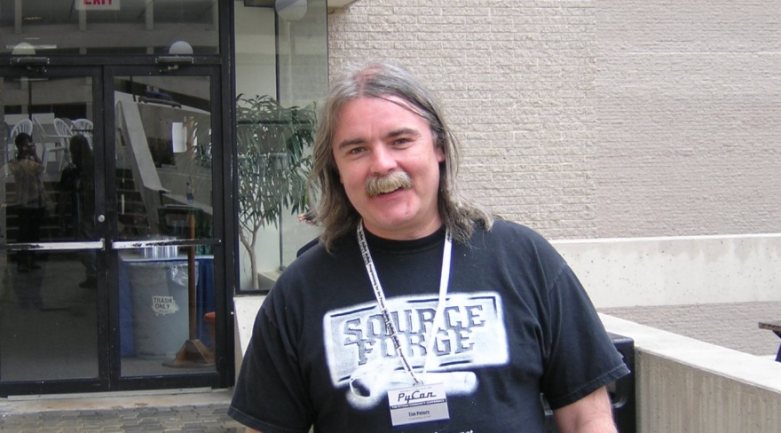
Historia
É um algoritmo de ordenação hibrido derivado do mergesort e do insertionsort.
Foi inventado por Tim Peters em 2002 para ser usado na linguagem de programação Python, e tem sido o algoritmo de ordenação padrão do Python desde a versão 2 e 3.
Atualmente é usado para ordenar arrays no Java SE 7.

Slide 3
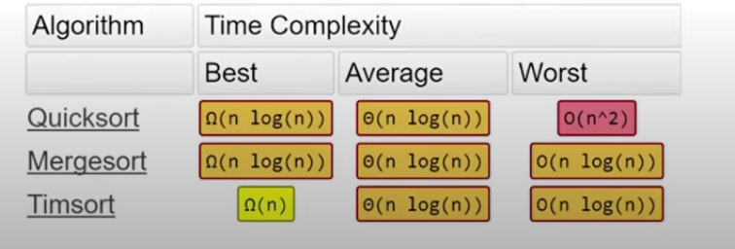

Slide 4
Funcionamento
Começa com o vetor divido em subvetores (Runs).
Os vetores são ordenados pelo InsertionSort.
É feita a mesclagem entre os subvetores utilizando o MergeSort.

Slide 5
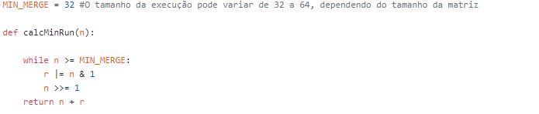
MinRun
O minRun é o tamanho dos subvetores que serão ordenados pelo InsertionSort
Segundo Tim Peters em seus testes o minRun era maior que 256 ou menor que 8, com isso o algoritmo não conseguia atingir sua melhor performance.
Com testes diários, verificou que os casos foram com MinRuns entre 32 e 64.

Slide 6
Insertion Sort
Mas no caso do Timsort, ele é um método que de ordenação que funciona muito bem com vetores pequenos.
Divide o vetor de entrada em subvetores de tamanho <= MinRun, e aplica de maneira eficiente.

Slide 7
MergeSort
Após a separação dos vetores e a ordenação de cada subvetor é feita a mesclagem do método MergeSort para reagrupar os subvetores já ordenados.
O Criador percebeu que esse método funciona com vetores com tamanho de potencia 2.

Slide 8
Galope ( "galloping")
Galope é outra técnica usada pela classificação Tim para reduzir ainda mais as comparações durante a mesclagem, a fim de aumentar a eficiência de um algoritmo.
Enquanto mescla dois sub-vetores A e B de maneira ordenada, a classificação Tim executa galopando. O TimSort assume que, se muitos valores da execução A forem inferiores aos valores da execução B, é provável que A continue a ter valores menores que B. O galope utiliza a pesquisa binária para fazer menos comparações durante o procedimento de mesclagem. Dessa forma, o Timsort pode mover uma seção inteira de A e procurar um local apropriado para colocar em B.

Slide 9
20 | 84 | 15 | 6 | 30 | 95 | 63 | 43 | 84 | 69
90 | 49 | 51 | 42 | 40 | 94 | 23 | 67 | 92 | 5
20 | 83 | 15 | 6 | 30
95 | 63 | 43 | 84 | 69
90 | 49 | 51 | 42 | 40
94 | 23 | 67 | 92 | 5
InsertionSort
6 | 15 | 20 | 30 | 83
43 | 63 | 69 | 84 | 95
40 | 42 | 49 | 51 | 90
5 | 23 | 67 | 92 | 94
MergeSort
6 | 15 | 20 | 30 | 43
63 | 69 | 83 | 84 | 95
5 | 23 | 40 | 42 | 49
51 | 67 | 90 | 92 | 94
MergeSort
5 | 6 | 15 | 20 | 23
30 | 40 | 42 | 43 | 49
51 | 63 | 67 | 69 | 83
84 | 90 | 92 | 94 | 95

Slide 10
Em resumo, Timsort faz duas coisas incrivelmente bem:
Excelente desempenho em matrizes com estrutura interna preexistente
Ser capaz de manter uma classificação estável.

Slide 11


